Slide 1
Team.
이상한 나라의 개발자들
2025.09.10
김종원 김동현 손홍준 최민주
이채은

Slide 2
정량지표 설정
움직이는 대상 빠르게 쫓아가기(속도)
2. 대상의 움직임 예측(방향)
3. 떨림 보정

Slide 3
정량지표 설정
움직이는 대상 빠르게 쫓아가기(속도)
- 측정이유 : 1인 유튜버들의 방송을 보았을 때 일어나거나 앉아있는 상태로 좌우로 1m 이내를 자주 움직인다는 것을 알 수 있음
- 방법: 얼굴이 좌우상하(좌우: 1m, 상하:50cm) 중 하나의 방향으로 3초 동안 움직였을 때, 로봇팔이 사람의 움직임을 따라가서 다시 얼굴이 인식되는 시간
- 목표 결과: 3초 이내

Slide 4
정량지표 설정
2. 대상의 움직임 예측(방향)
- 측정이유 : 사용자가 빠르게 움직여서 카메라 촬영화면 밖으로 이탈했을 때 로봇팔이 사용자가 움직인 방향을 읽지 못해 따라가지 못하는 경우가 있었음
- 방법: 사용자가 화면 밖으로 나갔을 때, 사용자가 움직인 방향(상하좌우 중 하나)으로 로봇팔이 움직여서 다시 얼굴을 인식하는 확률
- 목표 결과: 5번 시도 중에 4번 이상 인식

Slide 5
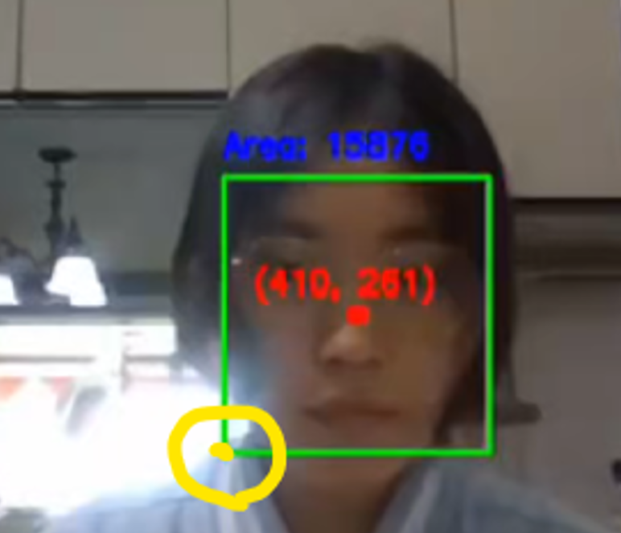
정량지표 설정
임의로 그린
지름 26px 원
3. 떨림 보정
- 방법: 로봇팔이 사용자의 움직임을 따라간 후에 사용자가 움직이지
않는다. 그 이후 10초 동안 매초 얼굴을 인식하는 사각형의 왼쪽 아래 좌표를 구한다. 총 10개의 좌표중에 가장 먼저 측정한 좌표를 기준으로 지름이 26px인 원을 임의로 그렸을 때 다른 9개의 좌표가 해당 원의 범위에 들어가는 경우의 수를 구한다.(만약 떨림이 있다면 각 좌표들의 값의 차이가 크므로 좌표들이 원 밖에 있고, 떨림이 없다면 좌표들의 차이가 적어져서 좌표들이 원 내에 존재한다.)
- 목표 결과: 9개의 좌표 중 8개 이상이 원 안에 존재한다.

